Slide 1
Современные технологии организации продуктивной проектной деятельности школьников
Карпушин Николай Яковлевич
Доктор педагогических наук
Заместитель Генерального директора ООО "Мобильное электронное образование"

Slide 2

ПРОЕКТ
метапредметный
межтерриториальный
в удаленном доступе
с тьторами и наставниками
стажерской практикой
готовым продуктом

Slide 3
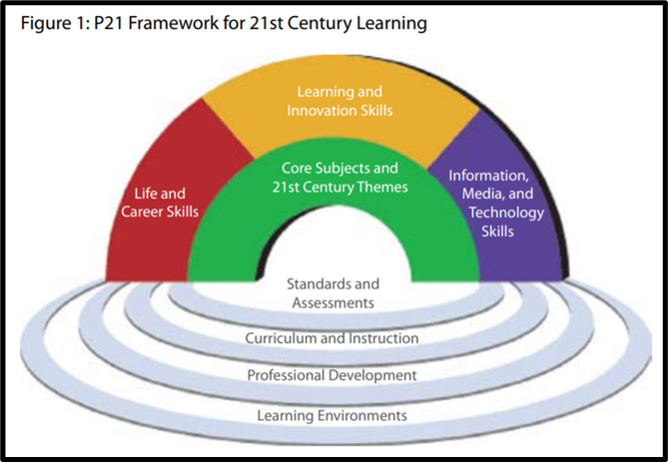
навыки обучения и новаторства
профессиональные и жизненные навыки
навыки в области информации, средств связи и технологий
Стандарты и контроль качества
инвариант и вариативные предметы учебного плана
Учебные планы
Профессиональное развитие
Среда обучения

Slide 4
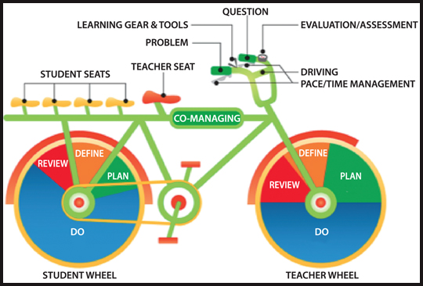
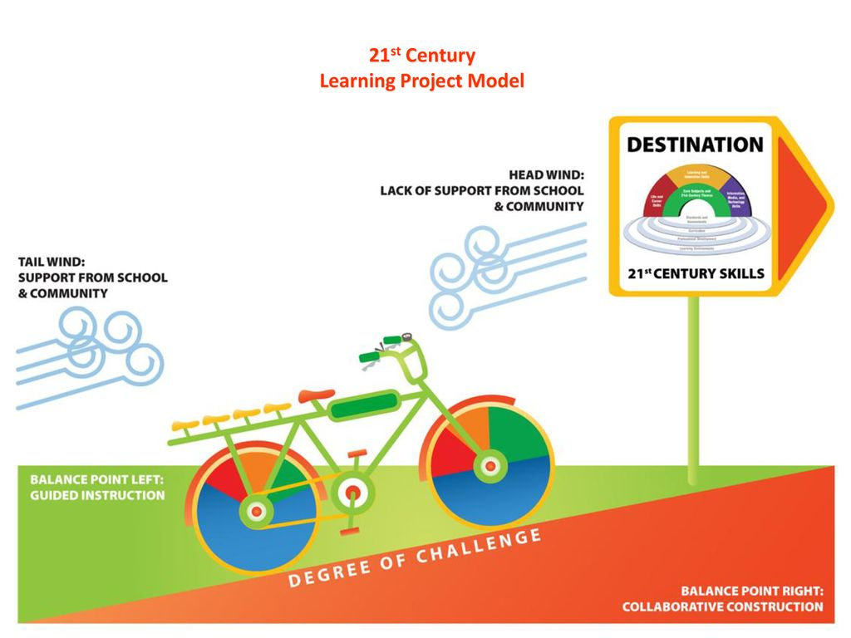
места для студентов
проблемное обучение
со-управление
Проектная модель обучения в 21 веке
ЦЕЛЬ
Навыки 21 века
оценивание
учебные технологии
умение задать вопрос
управление проектной командой
место для учителя
«попутный ветер» – поддержка школы и социума
«встречный ветер» – отсутствие поддержки от школы и социума
планирование времени
действие 1
НАКЛОН ВЛЕВО: инструкции учителя
НАКЛОН ВПРАВО: коллективный процесс принятия решений
«КОЛЕСО СТУДЕНТА»
действие 2
«КОЛЕСО УЧИТЕЛЯ»
действие 3
ДЕЙСТВИЕ 4

Slide 5
Основные инструменты измерения результатов (личностных, предметных, метапредметных)
Формирование универсальных учебных действий
Методы реализации системно-деятельностного подхода
Проектная деятельность

Slide 6
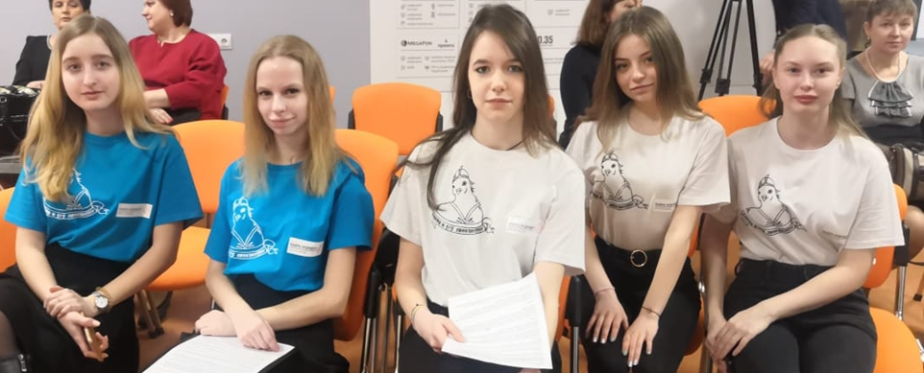
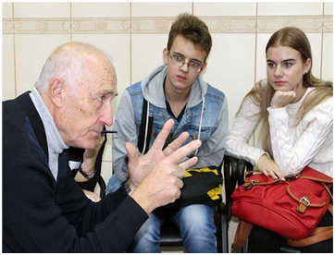
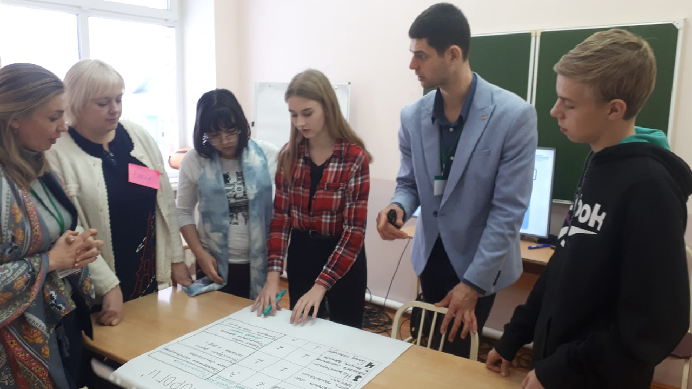
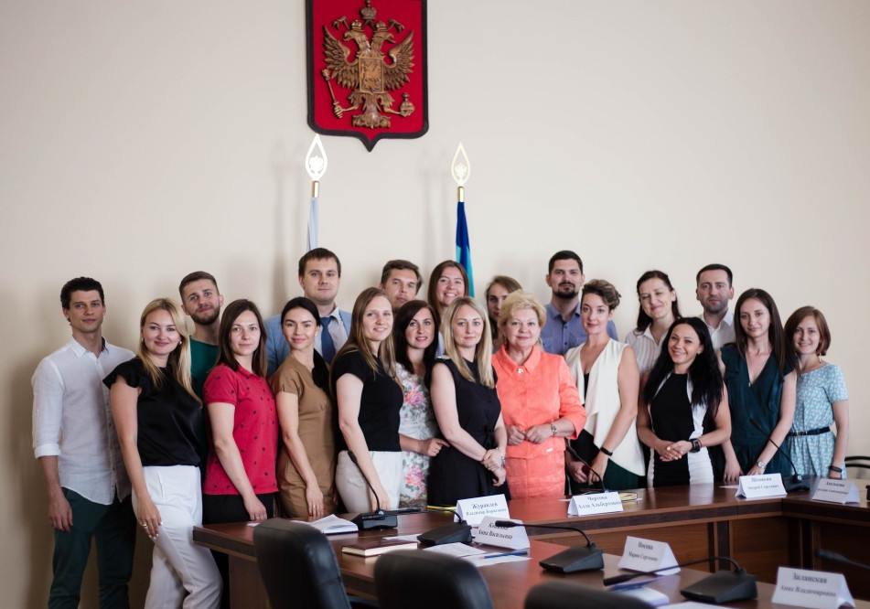


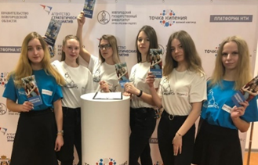
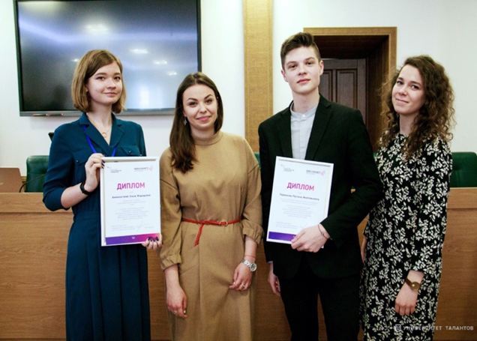


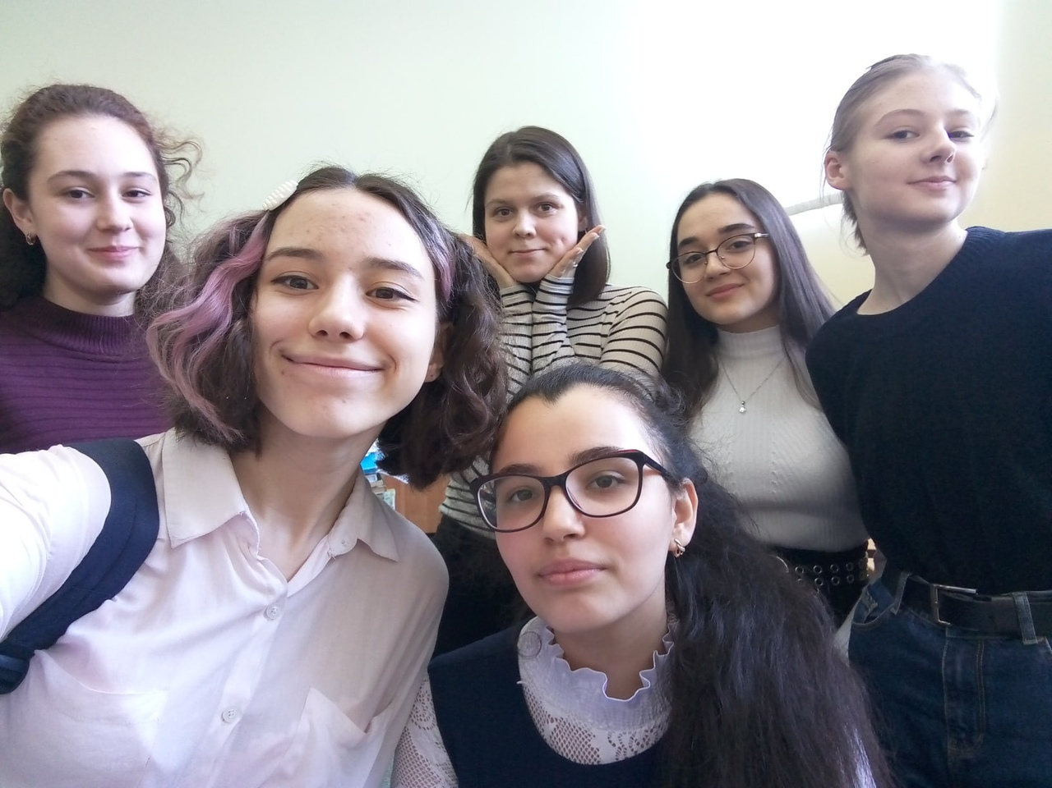
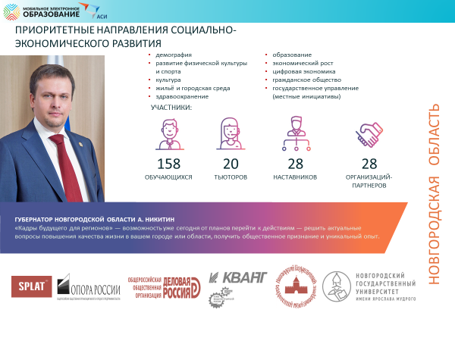
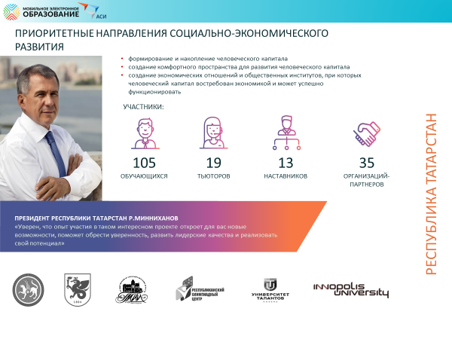
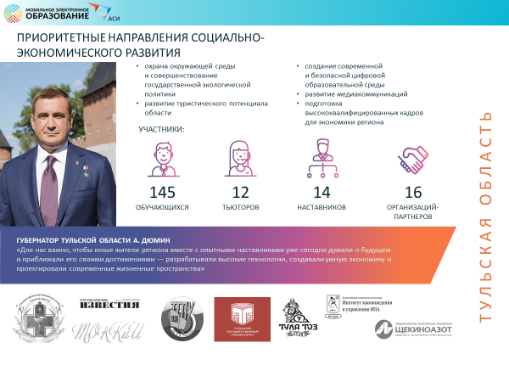
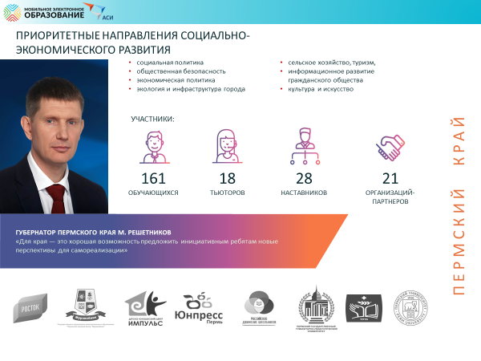
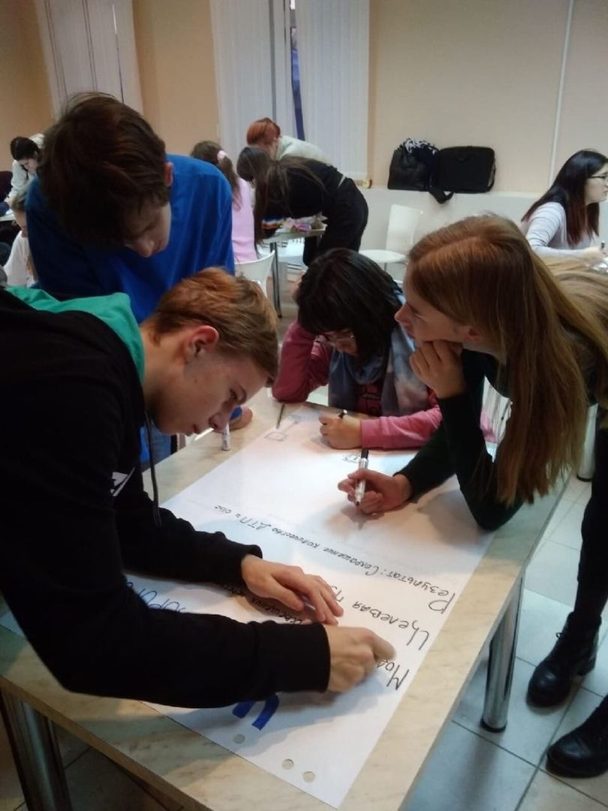
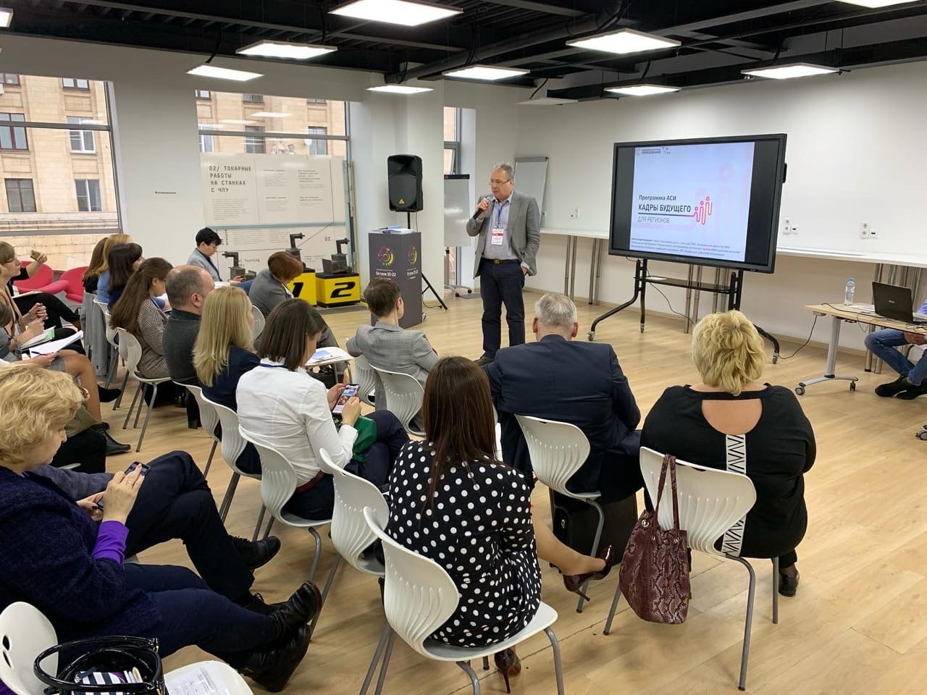
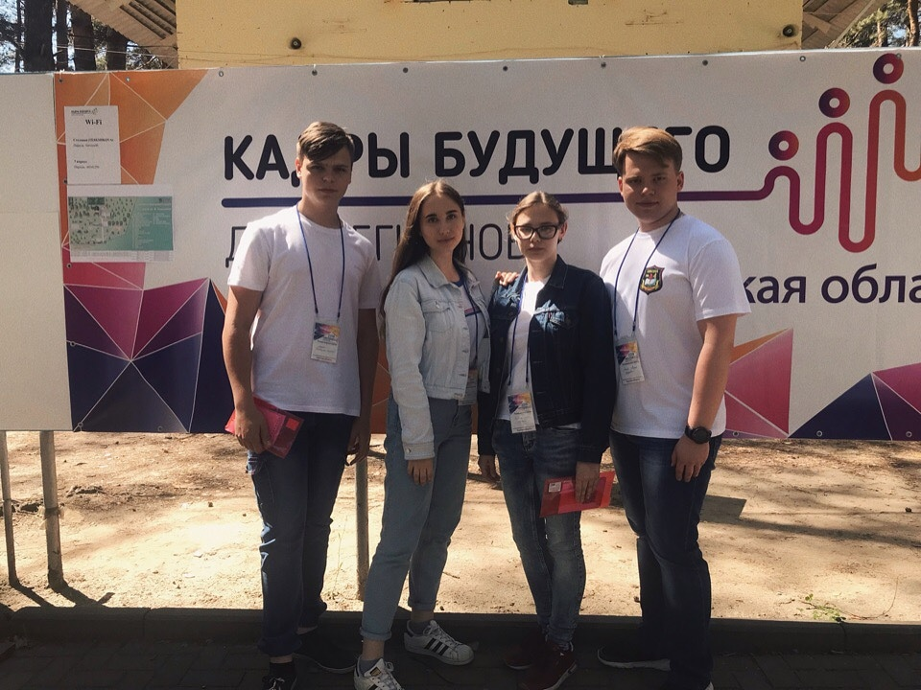
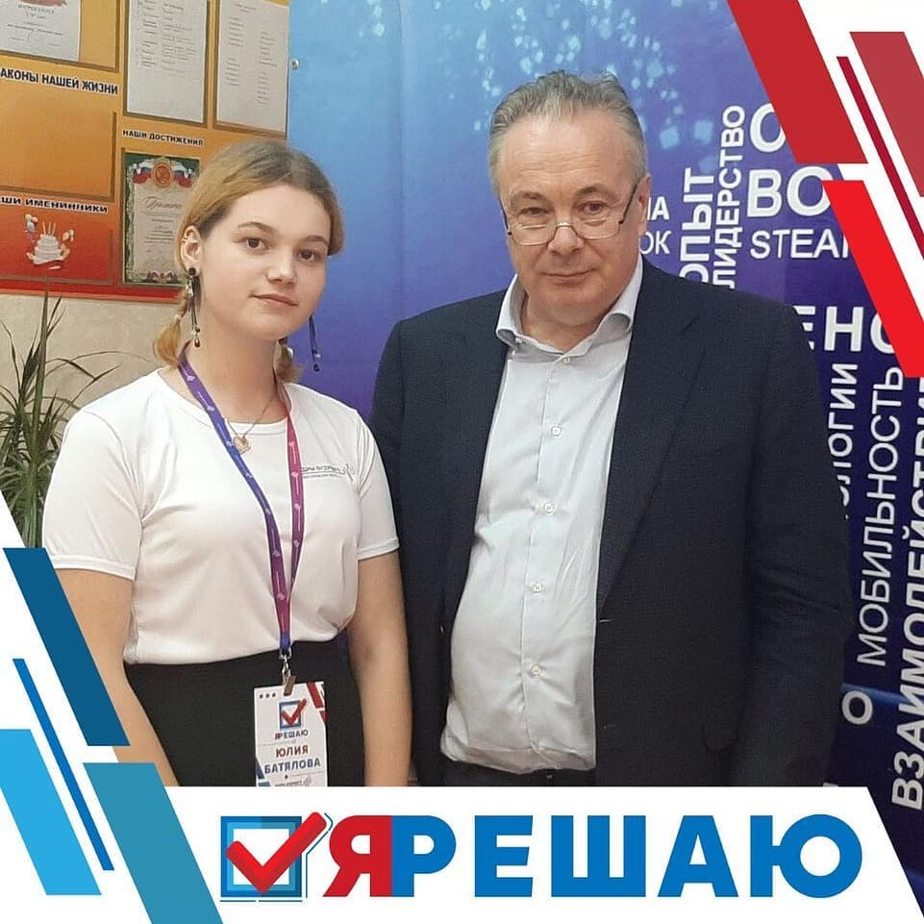
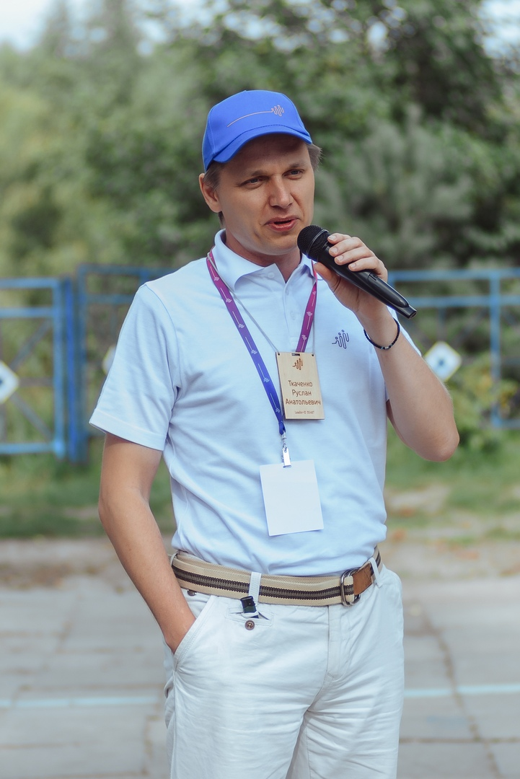
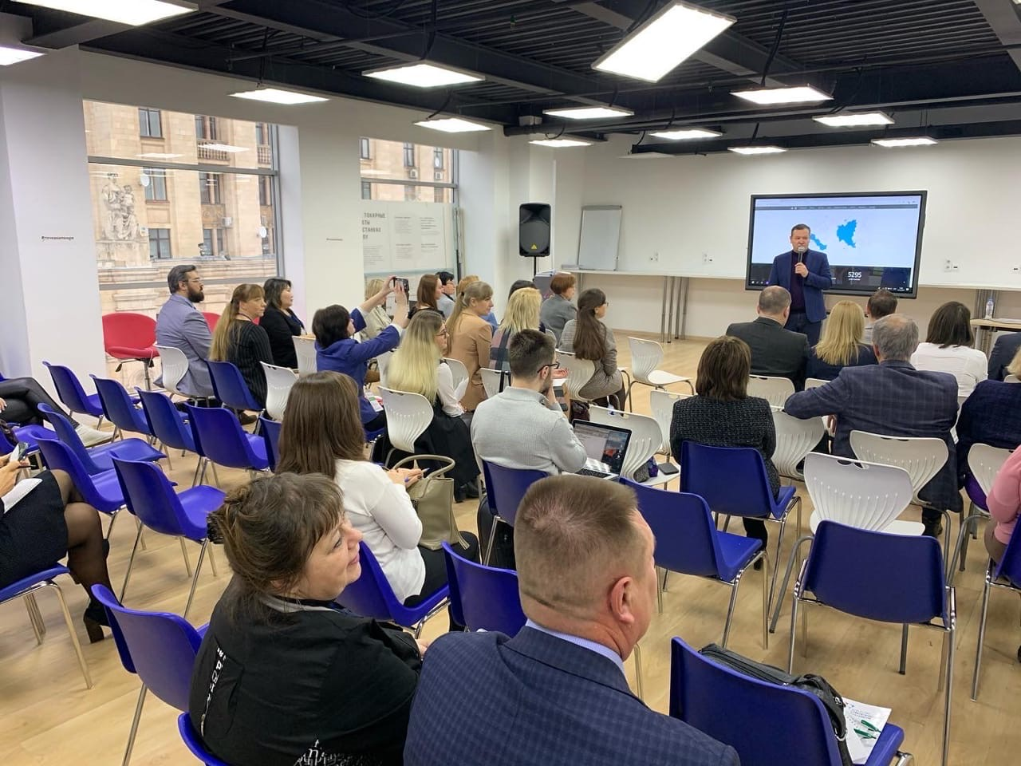

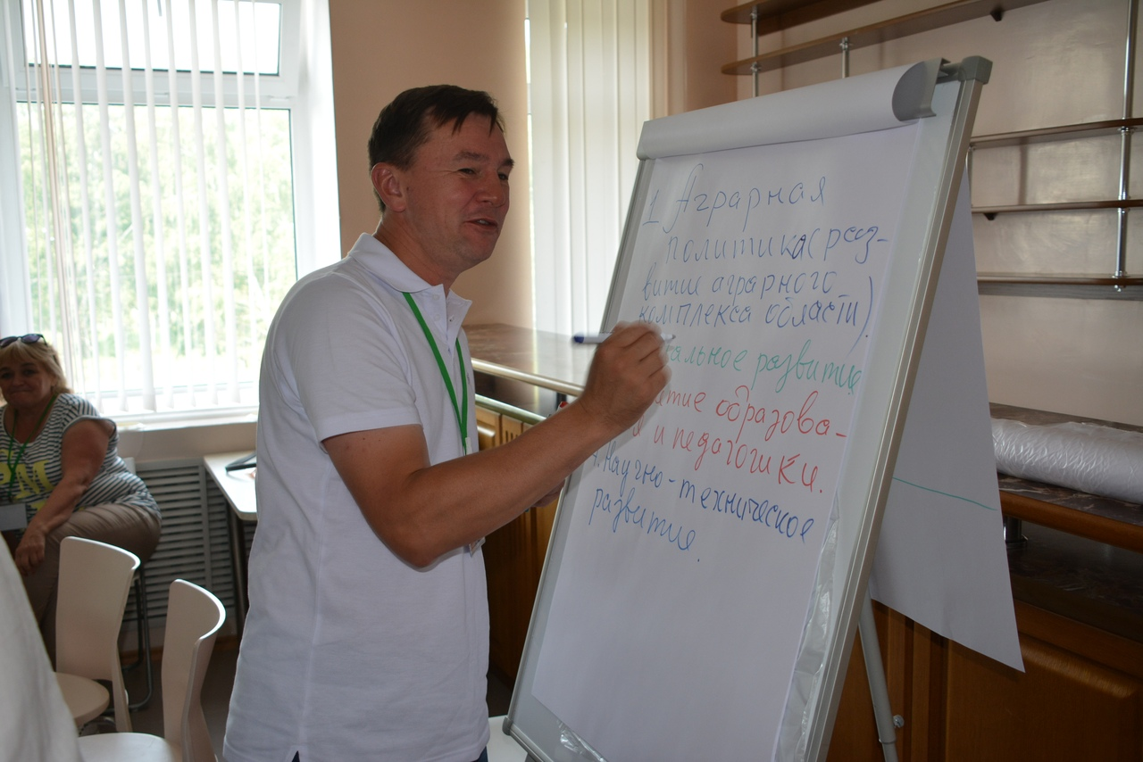
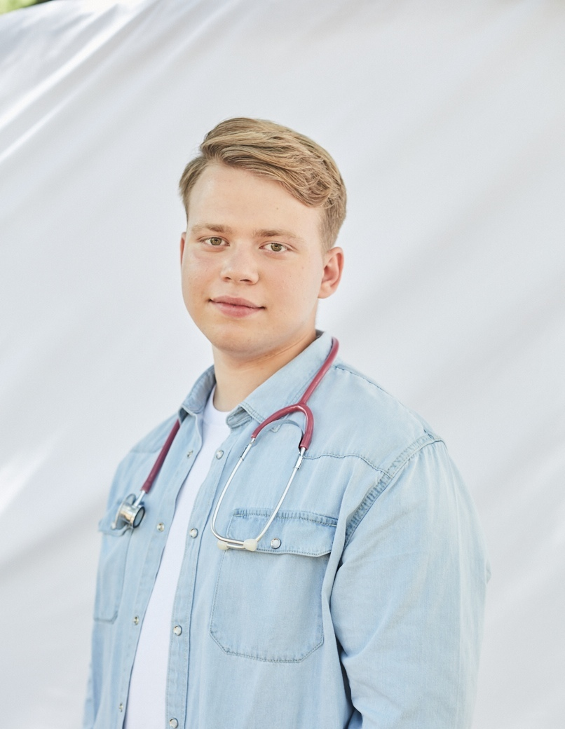

индивидуальный проект навыки 21 века
активное учение внутренняя мотивация
командный проект готовый продукт
Удаленный режим анализ и обработка информации

Slide 7
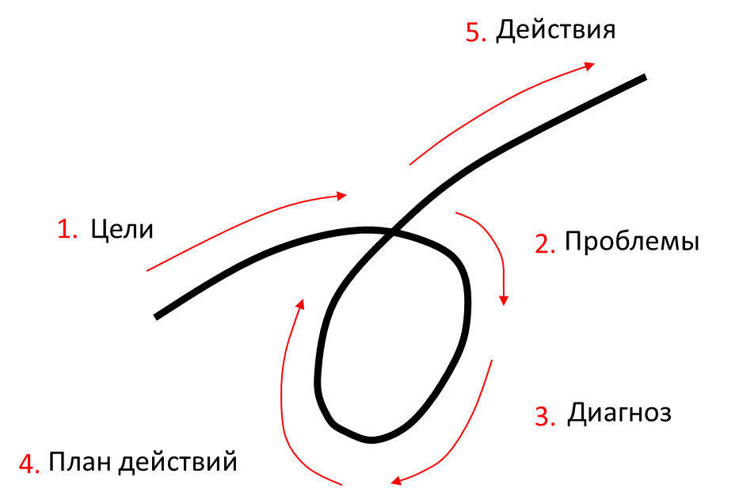
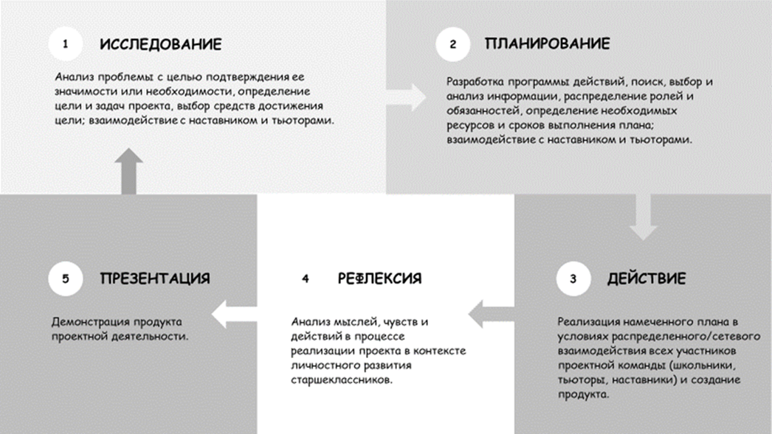
Рэй Далио:
Петля личностного развития
ЭТАПЫ КОМАНДНОГО ПРОЕКТА

